Slide 1

Érdekes… Informatikai KFT.
Cégnév: Érdekes… Informatikai Korlátolt Felelősségű Társaság
Székhely/telephely: Budapest, Victor Hugo u. 18-22, 1132
Működés kezdete: 2018. szeptember 30.
Jegyzett tőke: 19.500.000.- Ft
Tulajdonosok: Szász Csaba
Szilléry Szabolcs
Pótz-Nagy Ábel
Petz Dávid
Tevékenységi kör: Számítógép szerelés, üzemeltetés, továbbképzések tartása

Slide 2

A cég tevékenysége:
Cégünk, az Érdekes... KFT. magas színvonalú géppark felújítás, illetve az ehhez szükséges hálózat megtervezésével, kiépítésével foglalkozik.
Első opció, bizonyos alkatrészek kicserélése a meglévő gépekben. Második opció pedig a teljes géppark kicserélése, ehhez nyilván jár egy összerakott specifikációkból álló tervezet és a hozzá tartozó árajánlat, 50 számítógép felett 10%-os árengedményt ad a cégünk.
Nagyon rugalmasak vagyunk, ez azt jelenti, hogy bármiféle óhaj, sóhajt meghallgatunk, majd a mérlegelés után adunk rá egy választ. Nagyon magasan képzett szakemberekkel dolgozunk, legyen szó a gépek felújításáról vagy a hozzá szükséges hálózat kiépítésével.

Slide 3
Tulajdonosok bemutatkozása:
Szász Csaba:
Szász Csaba vagyok, az Érdekes Informatikai KFT nevezetű cég egyik tulajdonosa. Én felelek a hálózati rendszerek biztonságos működésért, illetve biztonsági rések megtalálása is az én feladatom, azonban emellett előadások tartásáért/szerevezésért egyaránt felelek. Célom, hogy mindenki tudatosabban használja az internetet és a rajta történő információ/adat cseréket.
Szakmai Tapasztalataim:
OSCP, CCNA vizsgák, illetve nagyobb cégeknél végzett rendszeres behatolási vizsgálat (5+ év)
Szilléry Szabolcs:
Szilléry Szabolcs vagyok, az Érdekes Informatikai KFT vezető Szoftverfejlesztője. Én felelek a személyre szabott Linux operációsrendszerek fejlesztéséért, és a többi alkalmazottunk munkáinak kontrollálásáért és felügyeletéért. Elsődlegesen cégünk új „Cloud Linux” termékcsaládjának fejlesztésén dolgozom, melynek célja, hogy bárhol is legyen a kliensünk, egy bárhonnan hozzáférhető és teljesen személyre szabott felhő-számítógép szolgáltatást nyújtsunk a lehető legrugalmasabb, és leghatékonyabb workflow érdekében.
Szakmai Tapasztalataim:
Linux-kernel fejlesztése: 5 éves tapasztalat különböző nagyobb cégeknél, mint például a Microsoft.
Git: 3 éves tapasztalat, az operációs rendszereink verzió-felügyelete itt történik.
Pótz-Nagy Ábel:
Pótz-Nagy Ábel vagyok és a hálózati tevékenységekkel foglalkozom az Érdekes Informatikai KFT-nél. Én gondoskodom a hálózat kiépítéséről és a hálózatot folyamatosan korszerűsítéséről. A hálózat folyamatos korszerű fenntartása nagyon fontos számunkra, mert egy cég ma már elképzelhetetlen korszerű informatikai hálózat nélkül. A célunk az hogy a legjobb ár-érték arányban, a legkedvezőbb árakkal szolgáljuk ki ügyfeleinket és ezt garantálni is tudjuk, mert cégünk nincs elkötelezve egyik gyártó termékei felé sem.
Szakmai Tapasztalataim:
Hálózat kiépítése, karbantartása és korszerűsítése 3,5 éves tapasztalattal kisebb-nagyobb cégeknél
Petz Dávid:
Petz Dávid vagyok. Az operációs rendszerek telepítéséért felelek az Érdekes Informatikai KFT-nél. Az a célom, hogy megkönnyítsem az emberek dolgát, az operációs rendszer gyors és hatékony telepítésével.
Szakmai Tapasztalataim:
Windows operációs rendszerek telepítése: 2 éves tapasztalattal rendelkezem, leginkább nagyobb cégeknél.

Slide 4
Linux vs. Windows
Cégünk a korszerűsítés során kettő opciót kínál a gépekre felkerülő operációs rendszerek tekintetében.
Egyik ilyen a sokak által ismert Windows 10, másik választható opció pedig a Linux(Ubuntu vagy Debian).
Egyik sem tökéletes megoldás, hisz mind a kettőben fellelhetők hibák, azonban mi összeszedtük ezeket a pro kontra érveket:

Slide 5
Linux vs. Windows
Windows | Linux
Magas hardware költség | Alacsony hardware költség
Zárt forráskód | Nyílt forráskód
(Fizetős szoftverek) | (Ingyenes szoftverek)
Kevés személyre szabási lehetőség (pl.: színek, asztal átállítgatása) | Rengeteg személyre szabási lehetőség (pl.: akár pár parancs kiadásával kaphatunk MacOS kinézetet :))
Magas frissítési idő, nincsen korlát a frissítések felett | Alacsony frissítési idő, nem igényel folytonos újra indítást, teljes kontroll a frissítések felett
Fő célpont a vírusok fejlesztésénél | Azért itt is vannak ám vírusok, de messze menően kevesebb
Felhasználó barát | Felhasználó barát tud lenni
Erős beépített anti-vírus rendszer | Nincsen beépített anti-vírus rendszer
Akik a Linux rendszerek mellet döntöttek, azoknak jó hírünk van. Ugyan is cégünk egy 10 hetes tanfolyam során betekintést nyújt a Linux kezelésébe gyakorlati órák során, mind felhasználói és root szinten is.
(Ennek ára, 20.000Ft/fő)

Slide 6
’/bin’ | Az adott distro-ban fellelhető futtatható állományok amiket bármikor futtatni tudunk a terminálból(pl.: vim, dpkg,…stb.)
’/boot’ | Statikus fájlok a bootloader számára
’/dev’ | Eszköz fájlok(driver-ek, meghajtók…stb.)
’/etc’ | Itt megtalálhatók a .conf fájlok, melyek adott programokhoz tartozó konfigurációs fájlok(ezeket átlehet írni)
’/lib’ | Ez a könyvtár egy megosztott könyvtárként működik, több programhoz tartozó szükséges filelokat tartalmaz, megtalálható itt a kernelhez tartozó module fájlok…stb. Olyan mint windows-on a DLL fájlok.
’/media’ | Ideiglenes fájlhordozók könyvtára (pl.: pendrive, floppy…stb.)
’/mnt’ | Fix partíciók helye (mnt - mount)
’/opt’ | Idegen forrásból származó felhasználói programok opcionális telepítési helye, ritkán használják
Linux kezelése
Teljes fájlrendszer hierarchia megismerése:
’/sbin’ | Ugyan azt a célt szolgálja mint a ’/bin’ azzal a különbséggel, hogy ebben a könyvtárban lévő parancsokat csak root jogosultságú személy tudja futtani
’/tmp’ | Átmeneti fájlok, melyek szükségesek lehetnek néhány folyamat/alkalmazás számára(újra indításkor törlődik ez a memória egység !)
’/usr’ | Felhasználói állományok, dokumentumaik, könyvtárak,…stb.(csak olvasható, majdnem minden megtalálható itt pl.: ikonok, dokumentációk…stb.) felhasználó programok, mint a telnet, ftp…stb. (usr - User System Resources)
’/root’ | Root-nak a saját könyvtára, bármihez hozzáfér és mindenhova írási joga van. Azért nem a /home könyvtár alatt van, mert ha a /home könyvtár tegyük fel, más fizikai tároló egységen van és megsérül, akkor nem biztos, hogy valaha is vissza tudjuk csatolni a /root könyvtárat. (root – rendszeradminisztrátor)
’/var’ | Gyűjtő könyvtár, itt megtalálhatók a naplófájlok, cache fájlok…stb.
’/home’ | Mivel a Linux támogatja a több felhasználót, ezért ebben a könyvtárban találhatóak a többi felhasználónak a névvel ellátott könyvtára és abban az általuk létrehozott dolgok(Az adott könyvtáron belül a felhasználónak korlátlan joga van)
’/lost+found’ | Minden egyes ext partíció gyökér könyvtárban van egy lost+found könyvtár. Arra szolgál, hogy a rendszer fájlrendszer sérülés esetén ide állítja helyre a sérült állományokat.
’/proc’ | Éppen futó műveletek fájlként + információk a rendszerről: processzor, memória…stb.

Slide 7
cd | Jelentése: Change Directory Művelet: Mászkálás a könyvtárak között Használata: cd </könyvtár_neve>
ls | Jelentése: LiSt Művelet: könyvtár tartalmának kilistázása Használata: ls </könyvtár_neve>
cat | Jelentése: ConcAtenaTe Művelet: fájl tartalmának kiíratása Használata: cat <fájlnév>
pwd | Jelentése: Print Working Directory Művelet: aktuális könyvtár kiíratása Használata: pwd
cp | Jelentése: CoPy Művelet: fájl másolása egyik helyről a másikra Használata: cp <fájlnév> </könyvtár_neve>
mv | Jelentése: MoVe Művelet: fájl mozgatás könyvtárak között Használata: mv <fájlnév> </könyvtár_neve>
mkdir | Jelentése: MaKe DIRectory Művelet: mappa létrehozás Használata: mkdir <könyvtárnév>
rmdir | Jelentése: ReMove DIRectory Művelet: mappa törlés Használata: rmdir <könyvtárnév>
rm | Jelentése: ReMove Művelet: fájlok törlése Használata: rm <fájlnév>
touch | Jelentése: Művelet: üres fájl létrehozása Használata:touch <fájlnév>.<kiterjesztés>
Alap terminál parancsok bemutatása:
ping | Művelet: gépek, hálózatok…stb. megpingelése Használata: ping <ip-cím>
wget | Jelentése: world wide Web GET Művelet: webes oldalak letöltése Használata: wget http://asd.com (http://asd.com letöltése fileként)
uname | Jelentése: Unix NAME Művelet: unix nevének kiíratása Használata: uname
top | Jelentése: Table Of Processes Művelet: feladatkezelő(jelenlegi folyamatok monitorozása) Használata: top
history | Művelet: parancs előzmények megjelenítése Használata: history
man | Jelentése: MANual Művelet: adott parancshoz tartozó manuális oldal megjelenítése (-> részletes leírást kapunk az adott parancsról) Használata: man <parancs>
echo | Művelet: adatok kiíratása v. érték adás Használata: echo ”szöveg” Vagy echo ”szöveg”> szia cat szia (egy <szia> változó kap egy ”szöveg” értéket amit a cat paranccsal kitudunk iratni…stb.)
zip | Jelentése: Zone Improvement Plan Művelet: fájlok becsomagolása zip-be Használata: zip <valami>.zip <fájl_amit_a_zipbe_szeretnénk_tenni>
locate | Jelentése: Művelet: adatbázisból keresi meg a keresendő fájlt (24 óránként frissül ez az adatbázis v. ha kiadjuk az alábbi parancsot, akkor is megtörténik: ’updatedb’) (pl. ha létrehozunk egy fájlt és megpróbáljuk megkeresni ezzel a paranccsal, akkor addig nem fog találatot dobni, amíg nem frissítjük az adatbázist) Használata: locate <fájlnév>
find | Jelentése: Művelet: megkeresi az adott fájlt (sokkal agresszívabb keresést hajt végre mint a ’locate’, képesek vagyunk kiterjesztés, dátum, csoport…stb. alapján fájlokat keresni, nyilván ez valamivel több időbe fog kerülni) Használata: find -name <fájlnév> (-name kapcsolóval tudatjuk a programmal, hogy fájl nevet fogunk megadni(és ha a végére beírjuk azt, hogy: 2>dev/null/ akkor ezzel azt érjük el, hogy amely fájlokhoz nincsen jogosultságunk azokat nem fogja visszaadni a terminál, hasznos tud lenni, ha pontosan tudjuk, hogy mihez férünk hozzá és pontosan mit keresünk))
grep | Jelentése: Global Regular Expression Print Művelet: szöveg megkeresése adott fájlokban Használata: grep ’keresett_szó’ <fájlnév> (fontos a felsővonás!)
sudo | Jelentése: SuperUser DO Művelet: adminisztratív jogok adása/kérése Használata: sudo su (ekkor teljes root jogokat kapunk amennyiben megadjuk a helyes jelszót, használata azonban nem ajánlott, sőt kifejezetten veszélyes is). (vagy) sudo vim (ekkor csak a vim kap root jogokat)
df | Jelentése: Disk Filesystem Művelet: lemez használatról ad információt Használata: df -m (-m kapcsoló megabájt-ban fogja kiírni az értékeket)
du | Jelentése: Disk Usage Művelet: kiírja a fájlok méretét/lemez használatát Használata: du -m ((-m kapcsoló megabájt-ban fogja kiírni az értékeket)
head | Művelet: adott fájlnak megmutatja az első x sorát (alapértelmezett módban 10 sor) Használata: head <fájlnév> (-n <szám> kapcsolóval megadható, hogy hány sort írjon ki a fájlból)
tail | Művelet: adott fájlnak megmutatja az utolsó x sorát (alapértelmezett módban 10 sor) Használata: tail <fájlnév> (-n <szám> kapcsolóval megadható, hogy hány sort írjon ki a fájlból)
diff | Jelentése: DIFFerence Művelet: megmutatja két fájl különbségét sorról sorra Használata: diff <fájlnév1> <fájlnév2>
tar | Jelentése: Tape ARchive Művelet: .tar állományok kezelése Használata: tar -zxvf <fájlnév> (.tar vagy .tar.gz fájl kicsomagolása) (tar -czvf <fájlnév>.tar.gz /útvonal/a/könyvtárhoz (tar.gz készítése megadott könyvtárból))
chmod | Jelentése: CHange MODe Művelet: adott fájlhoz tartozó jogosultságok megváltoztatása Használata: chmod +777 <fájlnév> (777, írási, olvasási és futtatási jogot ad) (futtatás = 1, írás = 2, olvasás = 4) (tulajdonos, csoport, egyéb)
chown | Jelentése: CHange OWNer Művelet: adott fájl tulajdonosának megváltoztatása Használata: chown <felhasználó> /könyvtár (/könyvtér tulajdonosa megváltoztatása <felhasználó>-ra)
date | Jelentése: DATE Művelet: megmutatja a jelenlegi(vagy amelyiket akarjuk) dátumot Használata: date
unzip | Művelet: fájlok kicsomagolása Használata: unzip <fájlnév>.zip
dpkg | Jelentése: Debian PacKaGe Művelet: .deb fájlok telepítése Használata: dpkg -i <fájlnév>.deb
hostname | Művelet: hostname kiíratása Használata: hostname
ip addr | Jelentése: IP ADDRess Művelet: hálózati adatok kiíratása Használata: ip addr
clear | Művelet: terminál letisztítása Használata: clear
ssh | Jelentése: SecureSHell Művelet: szerverekhez csatlakozás Használata: ssh <felhasználó>@<szerver ip>
ftp | Jelentése: FileTransferProtocol Művelet: fájlok kezelése ftp szerveren Használata: ftp <szerver ip> (ha nincsen letiltva az ”anonymous” opció, akkor akár jelszó nélkül is képesek vagyunk belépni az adott ftp szerverre)
man | Jelentése: MANual Művelet: adott parancshoz tartozó manuális oldal megjelenítése (-> részletes leírást kapunk az adott parancsról) Használata: man <parancs>
kill | Művelet: adott műveletek leállítása Használata: kill <PID> (<PID>(Process ID) top parancs által tudjuk megnézni ezeket az id-ket)

Slide 8
Operátorok:
&& | Jelentése: és (and) Művelet: több parancsot tudunk lefuttatni egymás után AMENNYIBEN AZ ELŐZŐ PARANCS SIKERESEN VÉGBE MENT (pl.: sudo apt-get update && sudo apt-get install -y)
& | Jelentése: és (and) Művelet: egy terminálban egyszerre tudunk több parancsot futtatni (nem ugyan az mint a &&) ((pl.: sudo apt-get update & sudo apt-get install -y))
$ | Jelentése: környezeti változó (environment var) Művelet: saját/meglévő változókkal tudunk műveleteket végezni (pl.: echo $USER (ekkor megkapjuk a felhasználó nevét))
| | Jelentése: pipeline Művelet: értéket ad át egy másik parancsnak (pl.: ifconfig wlan0 | grep -i ’ether’ (csak a wlan0 MAC címét fogja kiírni a terminál)) (gyakorlatban az történik, hogy kiíródik a wlan0 specifikációi, de a pipeline ezt az értéket átadja a grep parancsnak, aminek azt mondtuk, hogy az ether (MAC cím) részt írja ki)
; | Jelentése: és (and) Művelet: több parancsot tudunk lefuttatni egymás után és itt NEM SZÜKSÉGES, HOGY SIKERES LEGYEN AZ ELŐZŐ PARANCS !
> | Jelentése: bele/ba/be (into) Művelet: 1 értéket ad meg egy adott dolognak, pl. fájlnak és amennyiben beírjuk ugyan ezt a parancsot másik értékkel, de ugyan ezt a fájlt használva, akkor az előzőleg bevitt adat törlődni fog. (pl.: echo ”szöveg”> fájl.txt)
>> | Jelentése: bele/ba/be (into) Művelet: lényegében ugyan azt tudja mint a >, annyi különbséggel, hogy ez nem törli az előzőleg bevitt adatott, hanem mellé(alá) rakja/adja/teszi :)

Slide 9
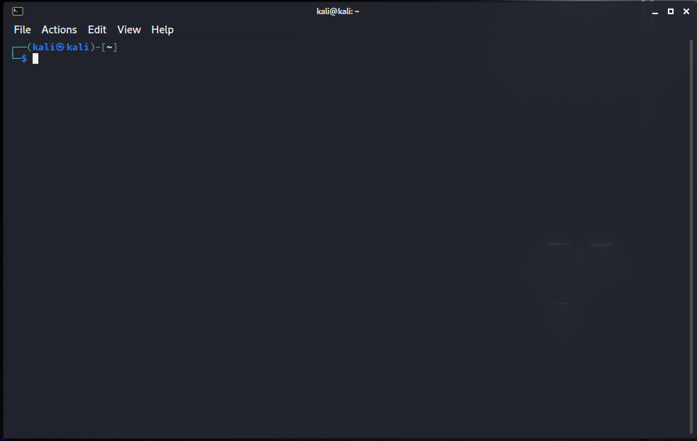
Terminál használata:
A terminált többféle módon is megtudjuk nyitni, megkereshetjük az alkalmazások között vagy akár a ctrl+alt+t billentyű kombinációt is használhatjuk, ha ez sikeresen végbe ment és megnyílt, akkor valami ehhez hasonlót kell látnunk:

Slide 10
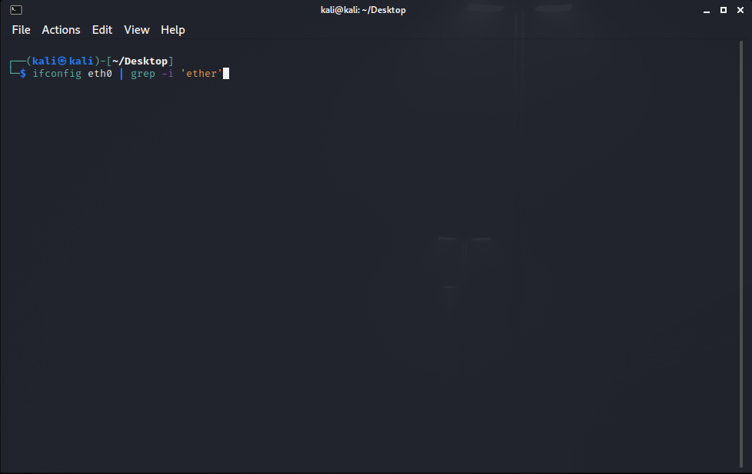
Terminál használata:
Írjuk be a következő parancsot:

Slide 11
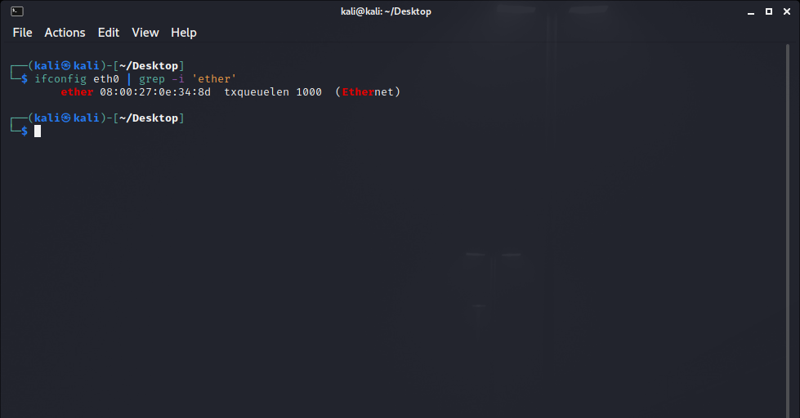
Terminál használata:
Ha ezután nyomunk egy enter billentyűt, akkor a következőt fogjuk visszakapni(persze csak akkor, hogyha megegyezik a hálózati interface(eth0) és nyilván a MAC cím is más lesz):

Slide 12
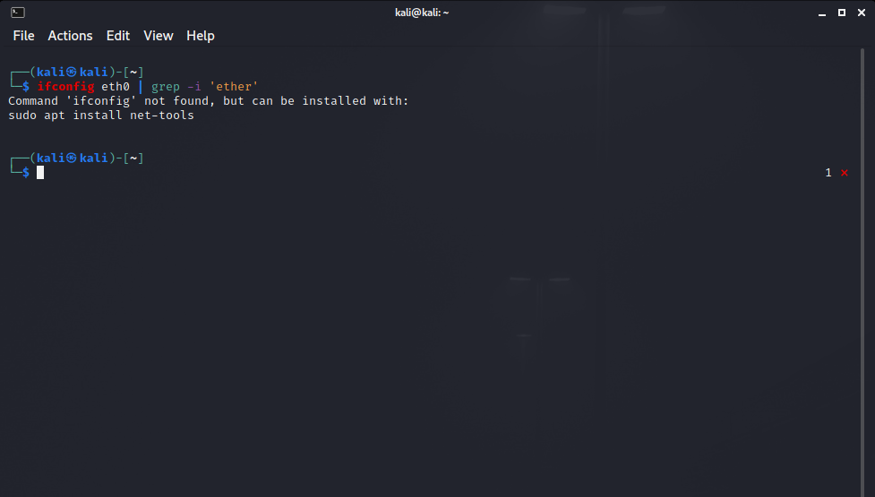
Terminál használata:
Amennyiben valami ilyesmit tapasztalunk:

Slide 13
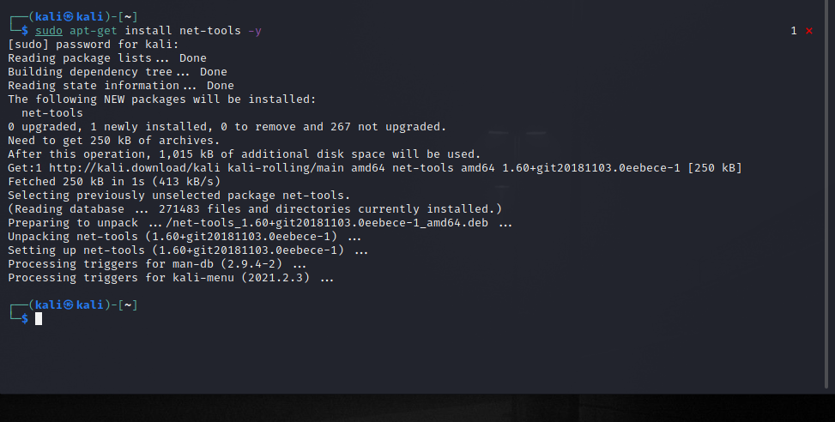
Terminál használata:
Nem kell megijedni, könnyen telepíthetjük a net-tools csomagot az alábbi paranccsal:
sudo apt-get install net-tools -y

Slide 14
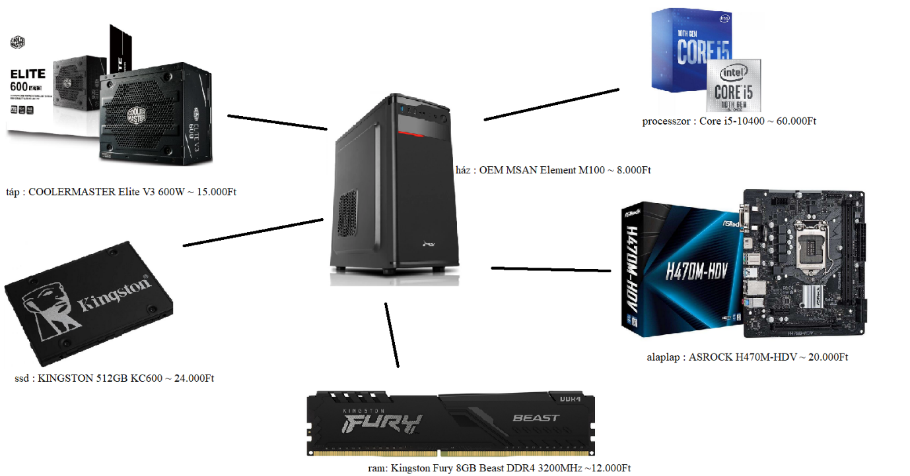
Ár ajánlat & konfiguráció:
Cégünk a lehető legtöbbet nyújtó komponensekkel rendelkező számítógép összerakását ajánlja, erre hoztunk is egy példát, amennyiben valamelyik része nem megfelelő valami oknál fogva, vagy az árával kapcsolatban vannak némi kifogások, akkor egy gyors megbeszélés után képesek vagyunk új konfiguráció összeállítását kivitelezni, a kérteknek megfelelően.
Íme a mostani konfiguráció és a hozzá tartozó árak:
(össz.: 139.000Ft/1 gép)

Slide 15
Beszerelési, illetve telepítési árak:
Windows 10 esetén:
80 db gép * 139.000Ft + Windows 10 kulcs 5000Ft/gép
= gépek -> 11.120.000Ft + kulcsok -> 400.000Ft = 11.520.000 – 10% kedvezmény: össz.: 10.368.000Ft + beüzemelés
Linux esetén:
80 db gép * 139.000Ft + linux (ingyenes)
= gépek -> 11.120.000Ft = össz.= 11.120.000Ft – 10% kedvezmény:
össz.: 10.008.000Ft + beüzemelés
(A gépek beüzemelésének ára 2500Ft / gép -> 80db gép*2500Ft = 200.000Ft)
(+ 20.000Ft/fő, linux tanfolyam, azoknak akik nem ismerik ezt a rendszert és igényt tartanának a képzésre)

Slide 16
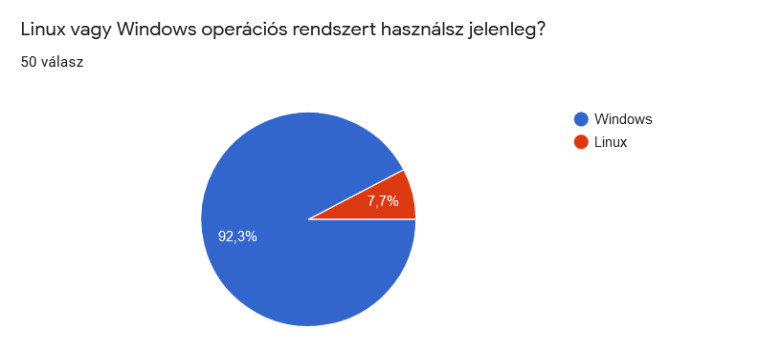
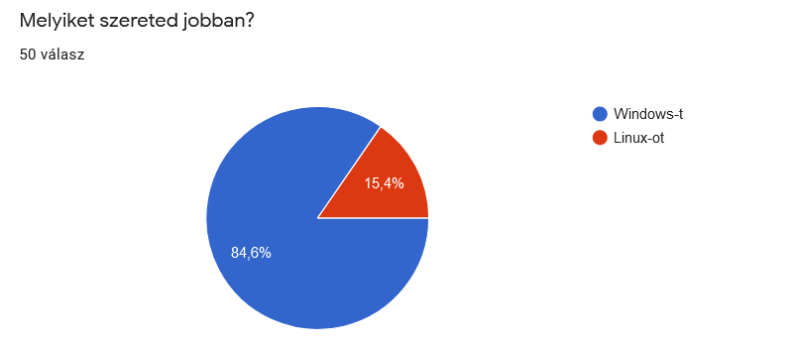
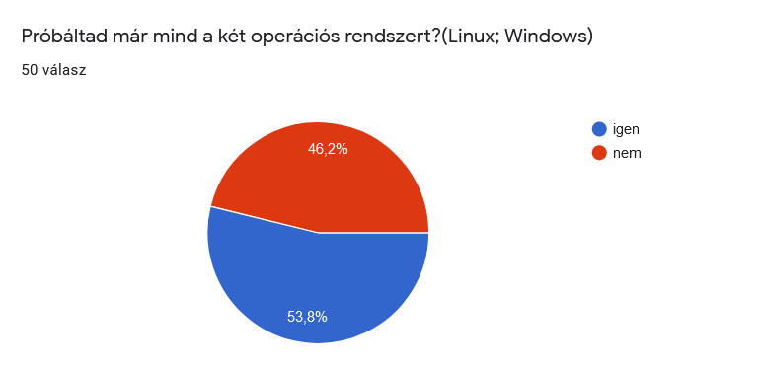
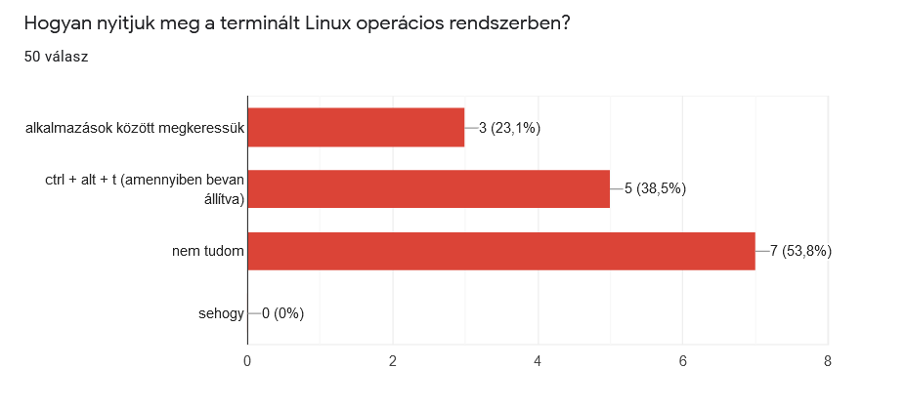
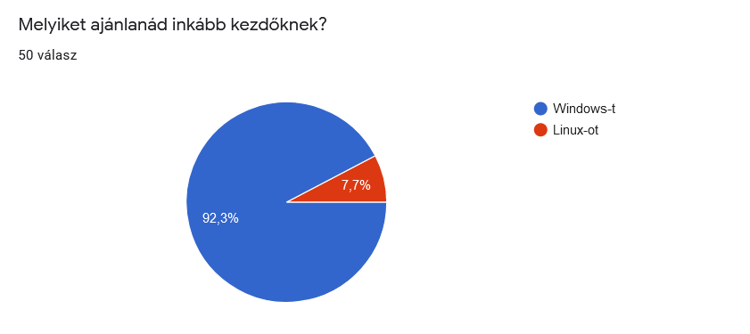
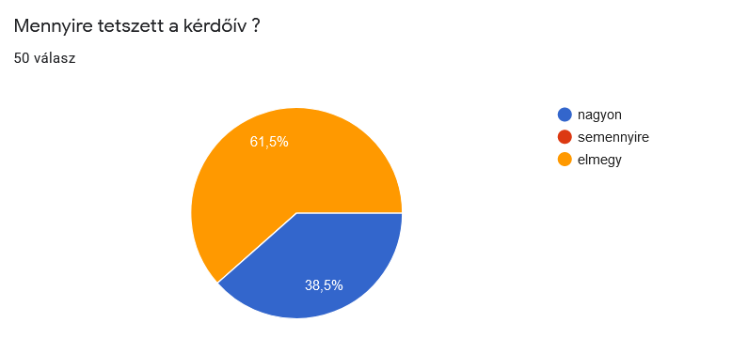
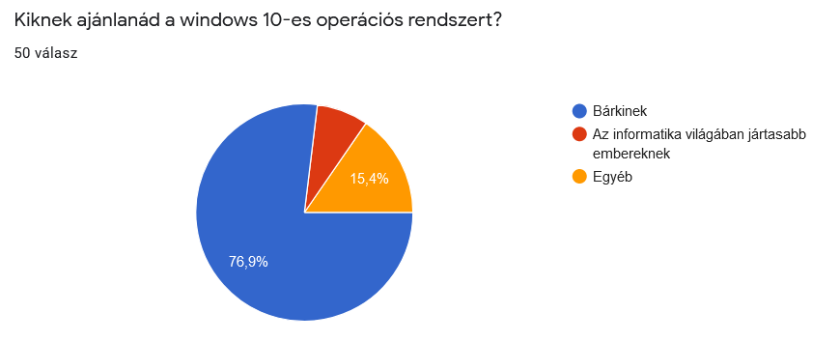
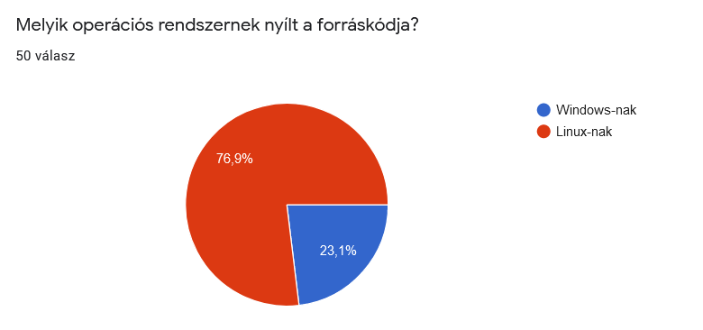
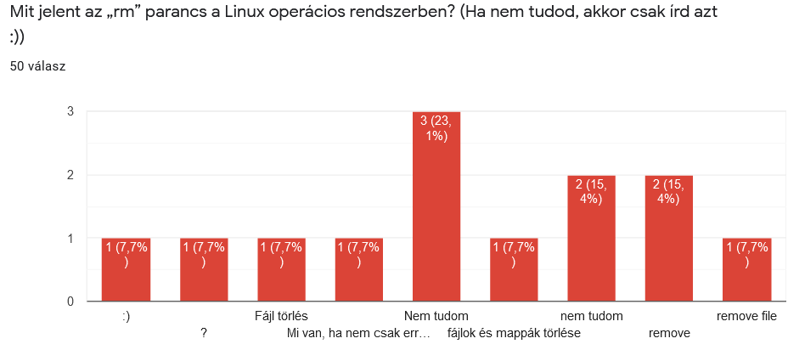
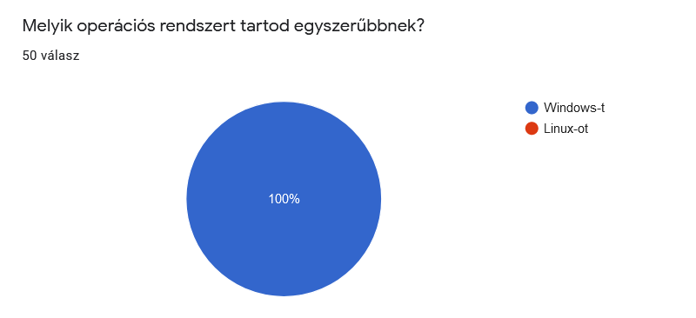
Cégünk által készített kérdőív eredménye:

